Slide 1
EXPLICABILIDAD · CLASE 10
¿Por qué el modelo dice lo que dice?
El XGBoost de la Clase 9 ordena bien. Hoy lo abrimos: odds ratios, importancia por permutación, PDP e ICE, y SHAP para explicar a un cliente en «Muy alto».
46 %
−14 pts
36.4 %
del modelo explicado
por el atraso (SHAP)
de AUC si se baraja
el atraso
probabilidad del
cliente 103883
Docente Josef Renato Rodriguez
Machine Learning · Programa de Especialización Data Scientist · Sesión 10 de 14
Notes:
Apertura. La Clase 9 respondió qué tan bien ordena el modelo; hoy respondemos por qué. El gráfico muestra la respuesta global del día: la mitad del modelo es el atraso y una quinta parte la utilización. La primera hora es explicabilidad; la segunda, clustering parte 1 con su propio deck.

Slide 2
Cómo repartimos los 120 minutos
AGENDA
Una hora para abrir el modelo de la Clase 9 y una hora para empezar el clustering.
Bloque | Contenido | Min
1 | Interpretable por diseño: odds ratios de la logística | 10
2 | Importancia global: nativa de XGBoost y por permutación | 15
3 | ¿Cómo cambia el riesgo? PDP e ICE | 15
4 | SHAP: aditividad, importancia global y los motivos de un cliente | 20
5 | Clustering · Parte 1 (otro deck y otro notebook) | 50
6 | Cierre: preguntas tipo examen | 10
Qué te llevas hoy
Leer odds ratios
Desconfiar de la importancia nativa
Calcular importancia por permutación
Construir un PDP a mano
Explicar a un cliente con SHAP
El Bloque 4 es el importante: los motivos de un cliente, como los pide un validador.
Notes:
El notebook de explicabilidad corre en menos de un minuto: la Celda 0 vuelve a entrenar el campeón de la Clase 9 con la misma receta. El de clustering usa segmentacion_tarjetas.csv, que hay que subir a Clase_10/Datos antes de clase.

Slide 3
El modelo ordena. Ahora alguien pregunta por qué
LA CLASE 9
XGBoost le ganó a la logística por 4 puntos de Gini. El precio: ya no hay un coeficiente que leer.
0.677
0.637
140
Gini OOT de XGBoost
Gini OOT de la logística
árboles de 2 niveles
1
El validador
2
El comité de riesgos
3
El cliente y el regulador
¿Usa variables con sentido de negocio, y en la dirección correcta? ¿Depende de algo que no debería?
¿Qué mueve el score? ¿Qué pasa con la cartera si sube la utilización?
¿Por qué a mí me pusieron en «Muy alto»? Hay que poder dar motivos concretos.
Notes:
Cinco minutos. Pregunta a la clase quién les ha pedido explicar un modelo en su trabajo. Las tres figuras de abajo son las que van a aparecer siempre en un banco.

Slide 4
Dos preguntas para ordenar las herramientas
EL MAPA
¿Se explica el modelo en promedio o a un cliente? ¿El modelo se lee solo o necesita ayuda?
GLOBAL · toda la cartera
LOCAL · un cliente
Por diseño
Logística: coeficientes y odds ratios
Logística: coeficiente × valor del cliente
Bloque 1
Mismos números del Bloque 1
Post hoc, para cualquier modelo
Importancia por permutación · PDP · SHAP global
ICE · SHAP local (waterfall) · LIME
Bloques 2, 3 y 4
Bloques 3 y 4
Notes:
Este cuadro es el índice de la hora. Global: cómo funciona el modelo para toda la cartera. Local: por qué este cliente. Por diseño: el modelo ya es legible. Post hoc: herramientas que se aplican a cualquier modelo después de entrenarlo.

Slide 5
Odds ratios: cuánto multiplica el riesgo cada variable
BLOQUE 1 · LOGÍSTICA
Variables estandarizadas: el OR es el efecto de subir una desviación estándar. «Dependiente» es la referencia del empleo.
Cómo se lee
Utilización +1 desv. (≈ 23 puntos): los odds se duplican (OR 2.02).
Antigüedad +1 desv.: los odds bajan 17 % (OR 0.83).
Edad: OR 1.00, no aporta.
El límite
El efecto es el mismo en todo el rango: pasar de 10 % a 33 % de utilización pesa igual que de 70 % a 93 %. XGBoost no tiene esa restricción, y por eso ganó 4 puntos de Gini.
Notes:
OR = e^beta. Si OR es 2, los odds se duplican. La utilización es la que más pesa en la logística, aunque en XGBoost el primero será el atraso: la logística solo puede ver efectos lineales y la utilización tiene una pendiente fuerte en todo el rango. La edad no hace nada.

Slide 6
Las importancias de XGBoost no se ponen de acuerdo
BLOQUE 2 · IMPORTANCIA
«gain» mide cuánto mejora cada corte; «weight», cuántas veces se usa la variable para cortar.
50 %
del gain es el atraso
En weight el atraso baja al cuarto lugar y la antigüedad sube al tercero.
¿A cuál creerle?
A ninguna del todo: describen cómo está armado el árbol, no cuánto depende la predicción de cada variable. Para eso, la permutación.
Notes:
Con gain el atraso es la mitad del modelo; con weight la antigüedad queda tercera. Las variables continuas con muchos valores ofrecen muchos cortes posibles y se inflan en weight. Ninguna de las dos mide cuánto depende la predicción de la variable.

Slide 7
Barajar una columna y medir cuánto cae el AUC
BLOQUE 2 · PERMUTACIÓN
En el test 2025, con 5 repeticiones por variable. Si el AUC no cae, el modelo no necesitaba esa variable.
1
Predecir el test
AUC original: 0.841
2
Barajar una columna
rng.permutation, sin tocar las demás
3
Medir la caída
AUC original − AUC barajado
Cuidado con las correlacionadas
Si dos variables dicen lo mismo, barajar una no duele porque la otra la cubre.
Notes:
Barajar rompe la relación de la variable con el target pero conserva su distribución. Se mide en test, no en entrenamiento. Edad y tipo de empleo: cero. Advertir sobre variables correlacionadas: se reparten la importancia y las dos parecen poco importantes.

Slide 8
PDP: el riesgo medio si todos tuvieran la misma utilización
BLOQUE 3 · PDP
Fijar la variable en un valor para toda la base, predecir, promediar. Repetir para cada punto de la grilla.
3.9 %
con 20 % de utilización
8.0 %
con 70 %: aquí empieza la subida
18.1 %
con 100 %: 4.6 veces más
Plano después de 1.0: no hay datos ahí. El modelo no extrapola.
Notes:
Lo que la logística no podía ver: entre 0.15 y 0.45 casi plano, pasado 0.70 se dispara. Los escalones son propios de los árboles. Más allá de 1.0 la curva es plana porque casi no hay datos: el modelo no sabe, no es que el riesgo deje de subir.

Slide 9
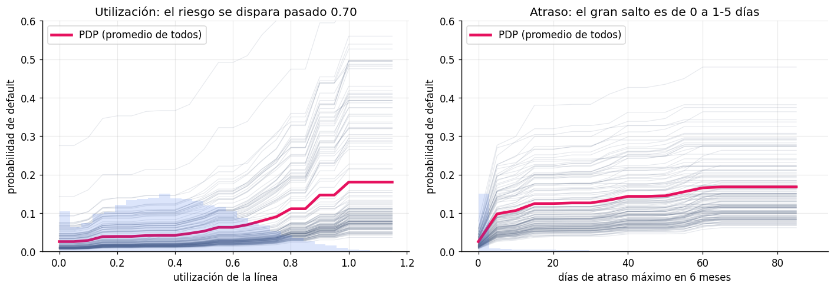
ICE: una curva por cliente, debajo del promedio
BLOQUE 3 · ICE
Gris: 150 clientes del test. Rojo: el PDP. Azul al fondo: dónde están los clientes.
Atraso: de 0 a 5 días el riesgo medio pasa de 2.5 % a 9.8 %.
Cuidado: fijar 100 % de utilización crea clientes que no existen.
Notes:
Si las curvas fueran paralelas, el efecto sería igual para todos. Se abren en abanico porque en probabilidad los efectos se multiplican: el mismo salto de utilización sube más a quien ya tiene atraso. El atraso: el gran salto es de 0 a 5 días.

Slide 10
SHAP reparte la predicción de cada cliente entre sus variables
BLOQUE 4 · SHAP
Una idea de teoría de juegos: cuánto aporta cada «jugador» en promedio, sobre todos los órdenes en que se suma al equipo.
φ₀ valor base
+ Σ φⱼ aportes
= f(x) log-odds
−2.76
+2.20
−0.56
6.0 % en probabilidad
cliente 103883
36.4 % en probabilidad
1
Aditivo
2
Exacto en árboles
3
En log-odds
La suma cuadra hasta el sexto decimal (diferencia máxima 5 × 10⁻⁶). No aproxima la predicción: la reparte.
shap.TreeExplainer calcula los valores exactos de XGBoost, LightGBM o CatBoost, y rápido.
En XGBoost se suman en log-odds. Se convierte a probabilidad solo el total, al final.
Notes:
La propiedad clave es la aditividad: base más la suma de los SHAP da exactamente la predicción del modelo, en log-odds para XGBoost. El valor base sale 6.0 % y no 6.1 % porque se promedia en log-odds. TreeExplainer es exacto y rápido en árboles: 21 600 clientes en menos de un segundo.

Slide 11
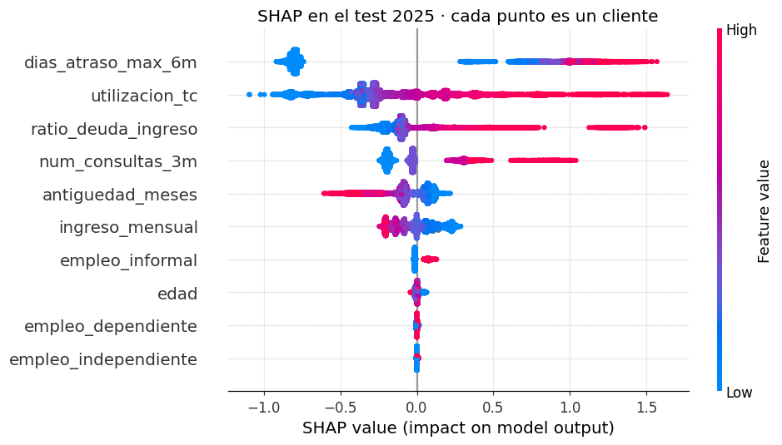
Importancia y dirección en un solo gráfico
BLOQUE 4 · SHAP GLOBAL
Cada punto es un cliente del test. Posición: su SHAP. Color: el valor de la variable (rojo alto, azul bajo).
Atraso y utilización
Valores altos (rojo) empujan a la derecha. La utilización puede sumar hasta 1.6 de log-odds.
Antigüedad e ingreso
Valores altos restan riesgo. La misma dirección que en la logística.
Edad y empleo
Pegados al cero, igual que en la permutación.
Notes:
Recorrer de arriba abajo. Atraso y utilización: rojo a la derecha. Antigüedad e ingreso: rojo a la izquierda, misma dirección que la logística. Edad y empleo pegados al cero: el mismo veredicto que la permutación por otro camino.

Slide 12
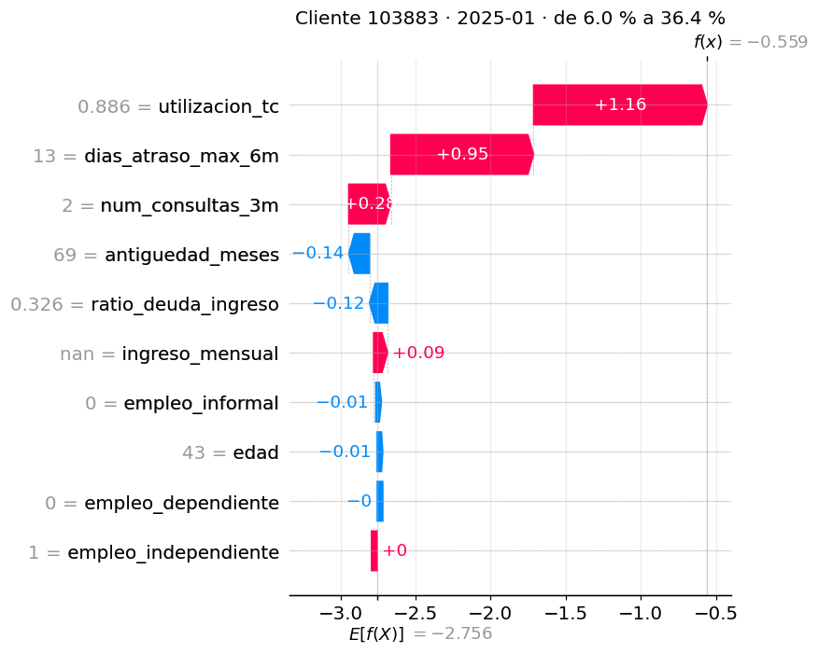
Cliente 103883: de 6.0 % a 36.4 %, y por qué
BLOQUE 4 · SHAP LOCAL
Foto de enero de 2025. Cayó en default en los tres meses siguientes.
Los tres motivos (reason codes)
1
Usa el 89 % de su línea
+1.16
2
Tuvo 13 días de atraso en 6 meses
+0.95
3
Lo consultaron 2 veces en la central
+0.28
Antigüedad 69 meses −0.14: le baja un poco el riesgo.
Ingreso vacío +0.09: no declarar ingreso es una señal de riesgo.
Notes:
Así se le explica a un comité o al cliente. Los tres primeros aportes positivos son los códigos de motivo que se guardan con cada decisión. El ingreso vacío suma riesgo: XGBoost aprendió que no declarar ingreso es una señal. Es legítimo, pero el validador lo va a preguntar.

Slide 13
Cuatro rankings, una conclusión
BLOQUE 4 · COMPARAR
Puesto de cada variable según cada método. Los que miden la predicción coinciden; «weight» es el que se desvía.
Variable | gain | weight | Permutación | SHAP
Atraso máx. 6m | 1 | 5 | 1 | 1
Utilización TC | 2 | 1 | 2 | 2
Deuda / ingreso | 4 | 2 | 3 | 3
Consultas 3m | 3 | 6 | 4 | 4
Antigüedad | 7 | 3 | 5 | 5
Ingreso | 6 | 4 | 6 | 6
Edad | 8 | 7 | 7 | 8
Tipo de empleo | 5 | 8 | 8 | 7
SHAP por año · ¿mira lo mismo en 2026?
Variable | 2024 | 2025 | 2026
Atraso | 45.9 % | 45.9 % | 45.2 %
Utilización | 20.2 % | 20.0 % | 19.2 %
Deuda / ingreso | 10.1 % | 10.0 % | 9.9 %
Antigüedad | 6.4 % | 6.9 % | 7.6 %
Las participaciones casi no se mueven: en 2026 el modelo ordena igual. Lo que falló fue el nivel de la PD.
Notes:
La permutación y SHAP llegan al mismo orden por caminos distintos. Gain se acerca. Weight es la que engaña. La tabla de la derecha es una aplicación de monitoreo: la participación SHAP casi no cambia en 2026, coherente con la Clase 9: el modelo ordena igual y mira lo mismo; lo que falló fue el nivel.

Slide 14
Cuatro errores al explicar un modelo
ANTES DE PRESENTARLO
Las herramientas explican el modelo, no el mundo.
1
Importancia no es causalidad
2
Correlación reparte la importancia
Que el modelo use el atraso no significa que bajar el atraso de un cliente baje su riesgo real. Explica la predicción, no el mundo.
Dos variables parecidas se cubren: barajar una no duele. Revisa correlaciones antes de sacar variables.
3
El PDP inventa clientes
4
Log-odds no son probabilidad
Fijar 100 % de utilización a quien tiene deuda baja crea combinaciones imposibles. Con variables muy correlacionadas, mejor ALE.
Un SHAP de +1.16 no son 116 puntos. Se suman en log-odds y el total se convierte al final.
Notes:
El cuarto es el más frecuente en comités: decir que SHAP +1.16 son 116 puntos de probabilidad. Mencionar ALE como alternativa al PDP cuando hay variables muy correlacionadas.

Slide 15
Preguntas tipo examen
CIERRE DE LA PRIMERA HORA
Pregunta 1
Pregunta 2
Pregunta 3
La importancia «weight» pone a la antigüedad tercera y la permutación quinta. ¿A cuál le crees para sacarla?
Barajar el ingreso casi no cambia el AUC. ¿Lo sacas del modelo?
El SHAP de la utilización de un cliente es +1.16. ¿Sube 116 puntos su probabilidad?
A la permutación en el test: weight cuenta cortes, y las continuas salen infladas.
Antes revisa la correlación: deuda/ingreso usa el ingreso y lo puede estar cubriendo.
No: es log-odds. Se suma al base (−2.76) y el total se convierte al final.
Lo que sigue · Clustering, parte 1. Cambiamos de pregunta: ya no hay target. Con los mismos clientes de la cartera buscamos segmentos de comportamiento.
Notes:
Hacer dos o tres en voz alta y pasar al deck de clustering. Las respuestas completas están al final del notebook.

